Slide 1
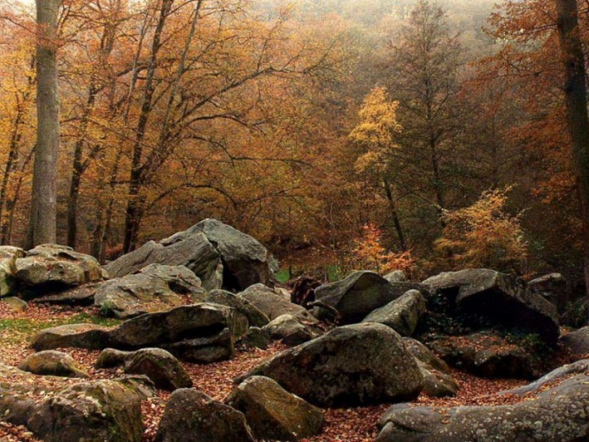
Муниципальное бюджетное дошкольное образовательное учреждение – детский сад №7
Познавательная беседа
«Что мы знаем о камнях?»
Подготовила: Салова Елена Викторовна, воспитатель
Екатеринбург, 2017

Slide 2
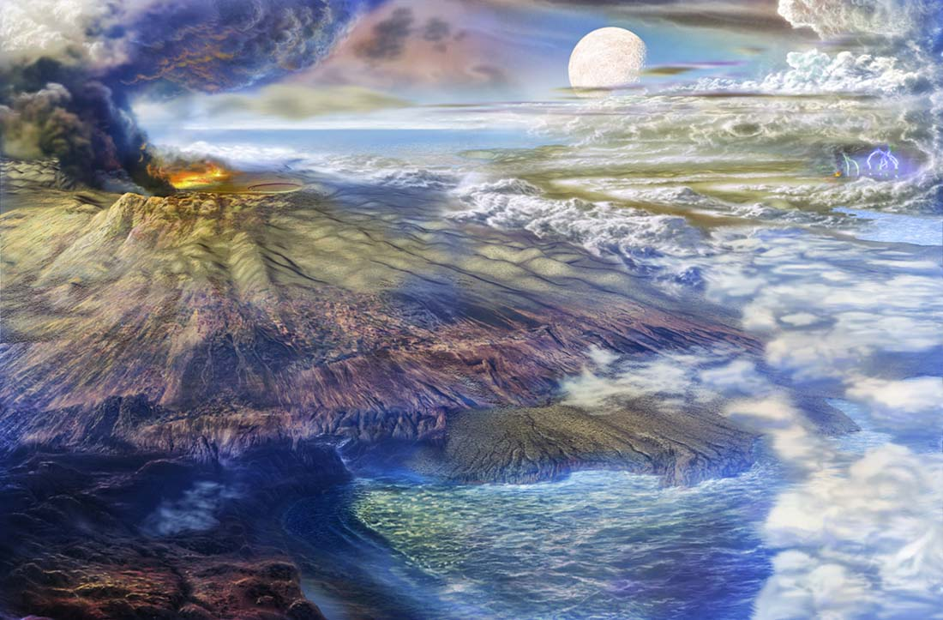
Как появились камни в природе
Земля миллиарды лет назад

Slide 3
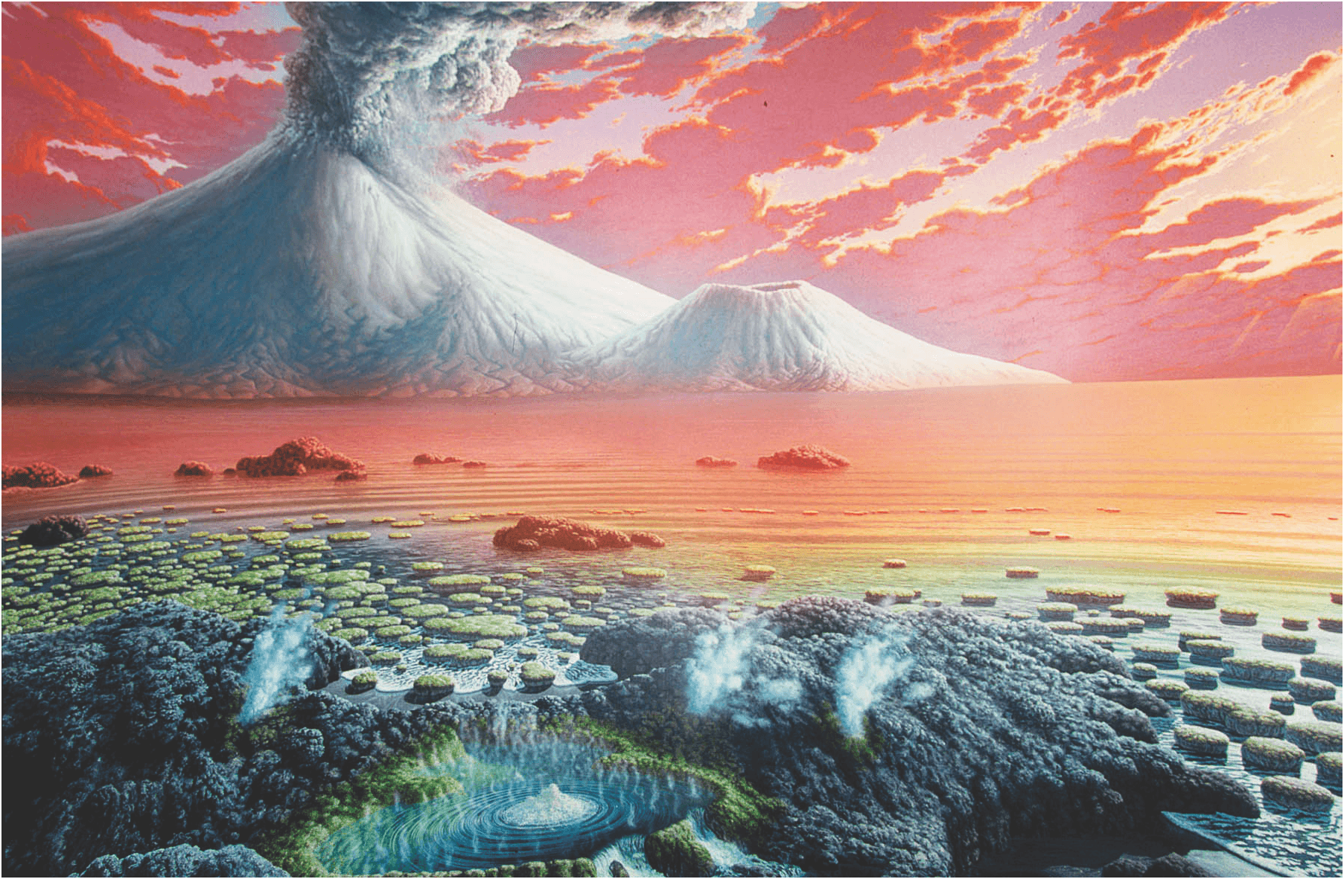
Как появились камни в природе
Извержения вулканов, землетрясения, столкновение гор

Slide 4
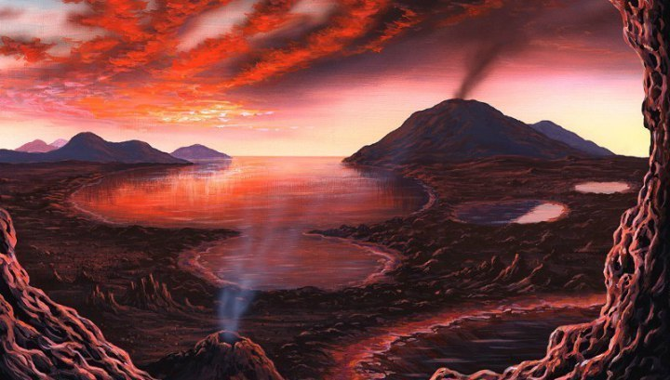
Как появились камни в природе
С течением времени земля понемногу успокаивалась

Slide 5
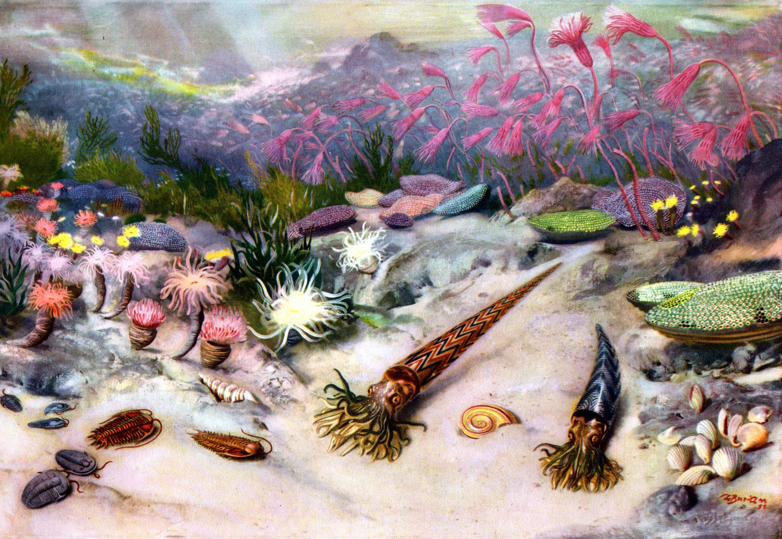
Как появились камни в природе
Климат становился мягче, в морях зародилась жизнь.
Отмирая, рачки и моллюски устилали дно морей и океанов,
превращаясь в каменные глыбы

Slide 6
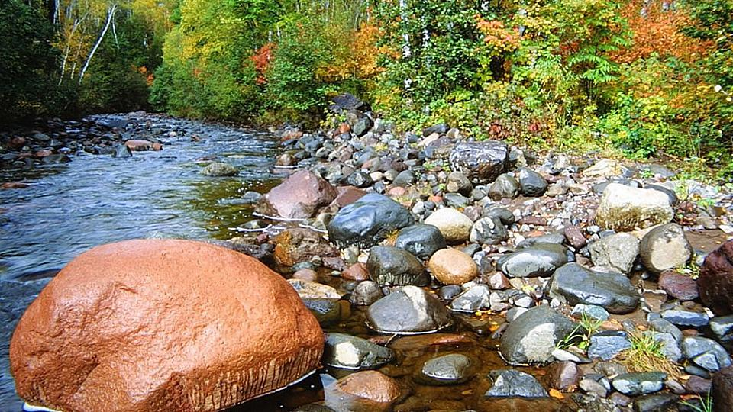
Как появились камни в природе
На земле всегда кипит жизнь. Реки и сильные течения размывают
твёрдые скалы и превращают их в груды обломков.

Slide 7
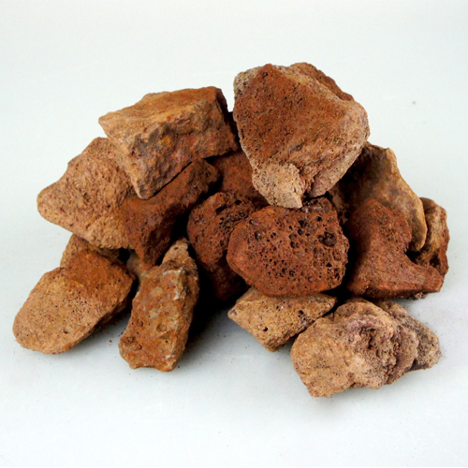
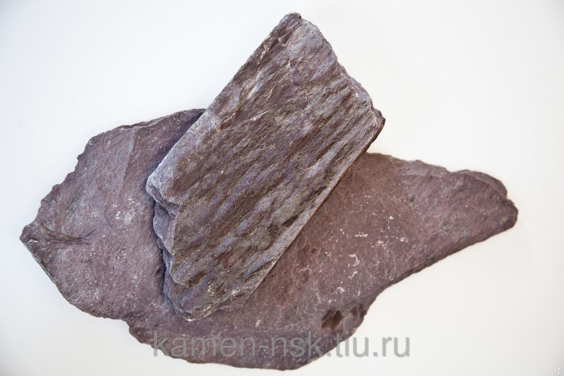
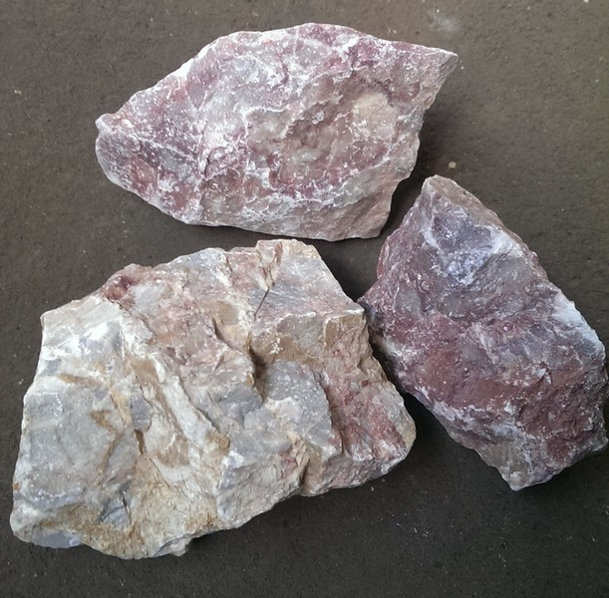
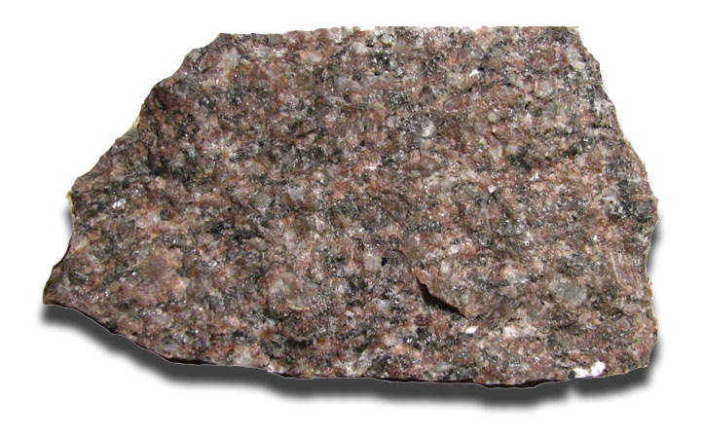
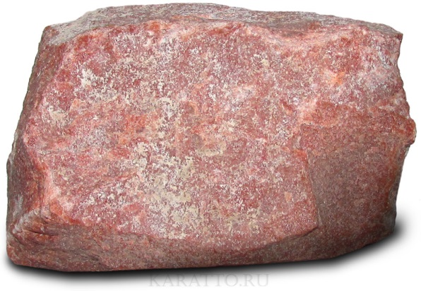
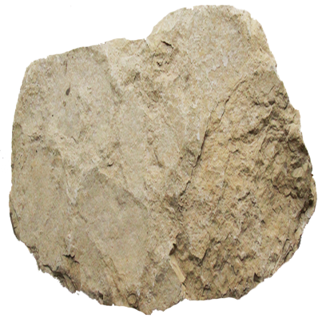
Природные камни
Туф
Сланец
Мрамор
Гранит
Кварцит
Известняк

Slide 8
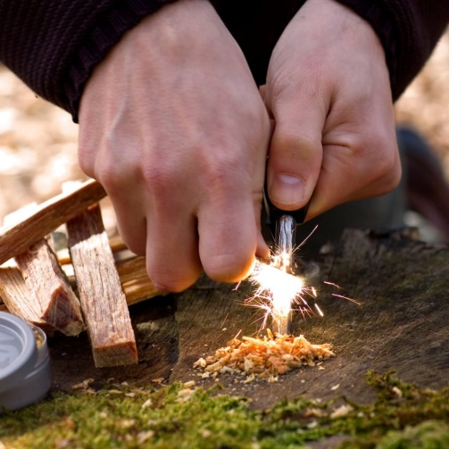
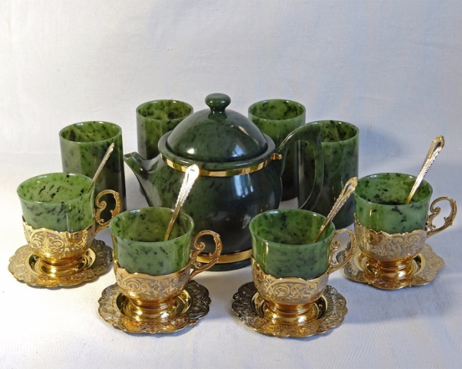
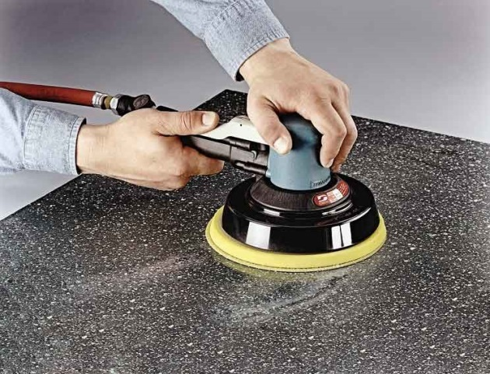
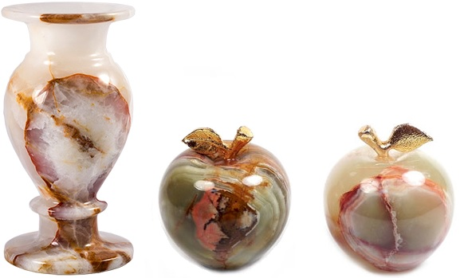
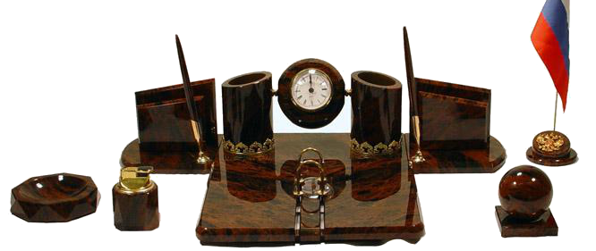
Использование человеком камня
Бытовой камень
Кремень и огниво
Нефрит
Наждачный камень
Обсидиан
Оникс

Slide 9
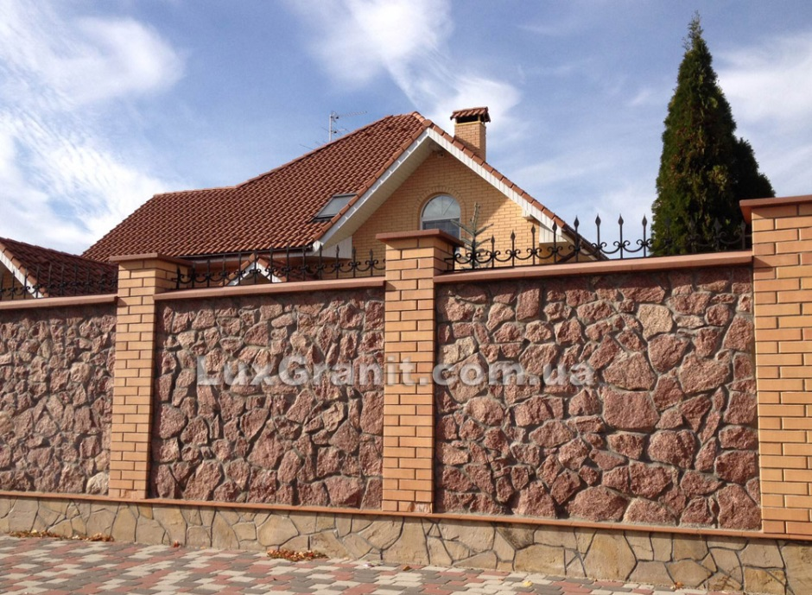
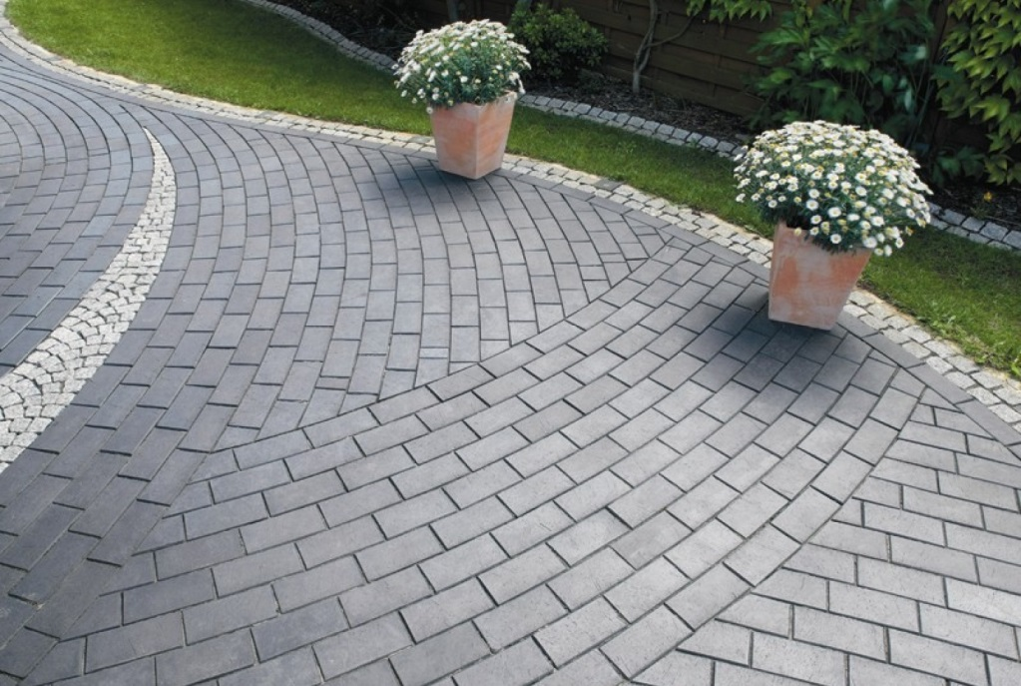
Использование человеком камня
Строительный камень
Бутовый камень
Брусчатка

Slide 10
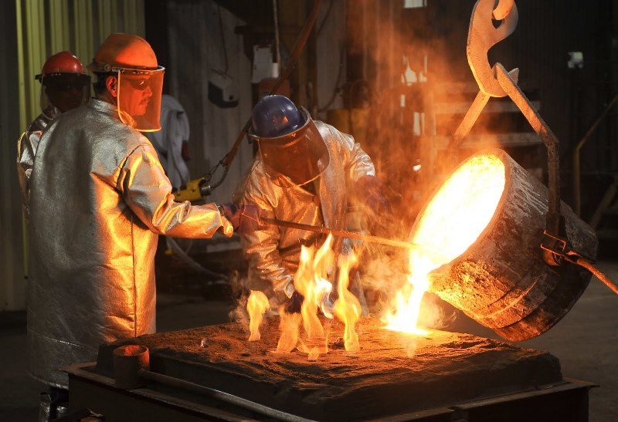
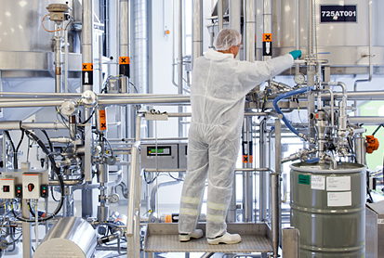
Использование человеком камня
Промышленный камень
Используется в металлургии и различных производствах

Slide 11
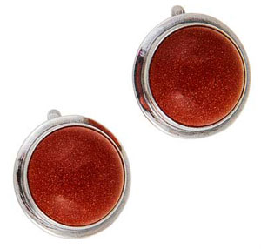
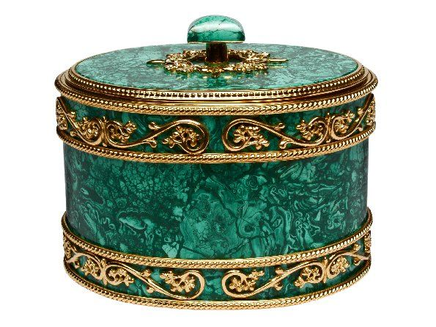
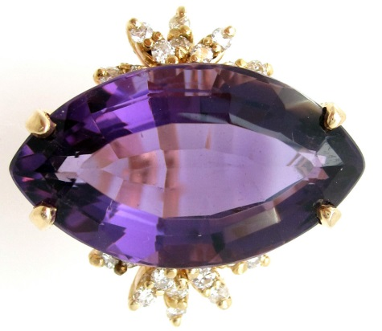
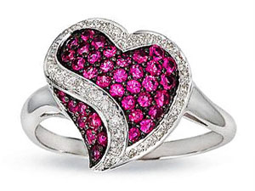
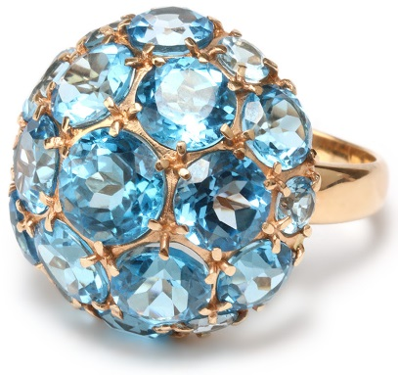
Использование человеком камня
Камни-самоцветы
Авантюрин
Малахит
Бирюза
Аметист
Рубин
Топаз

Slide 12
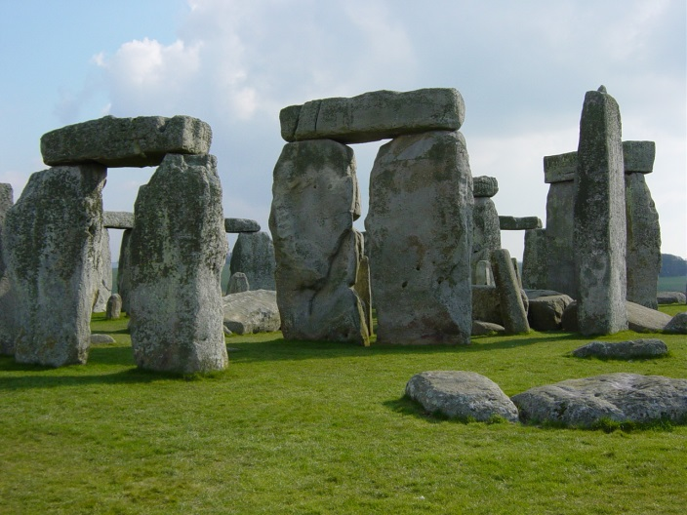
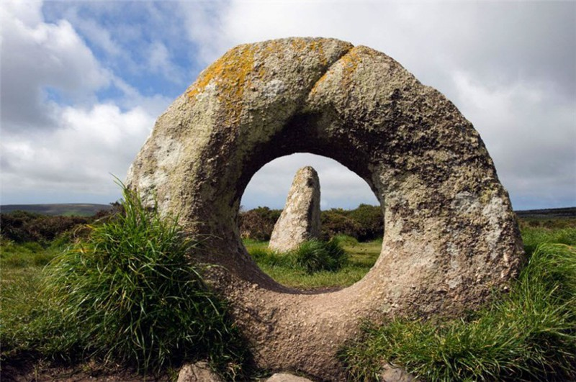
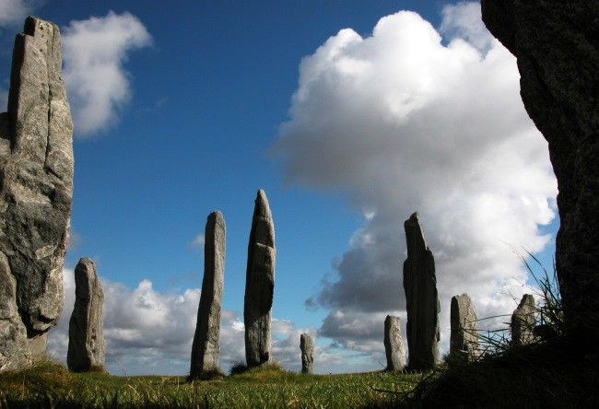
Использование человеком камня
Исторический камень
Стоунхендж
Мен-Эн-Тол, Корнуэлл
Калланиш

Slide 13
Использование человеком камня
Камни-талисманы

Slide 14
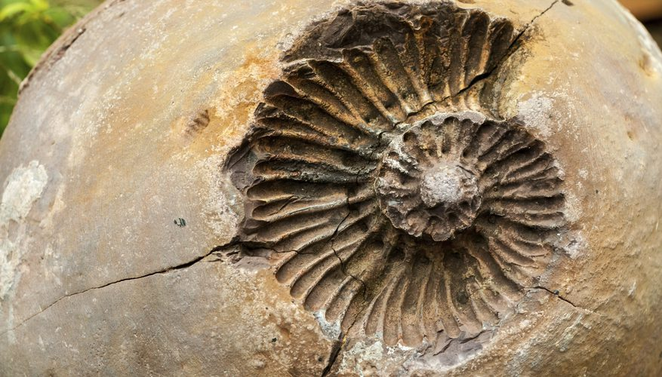
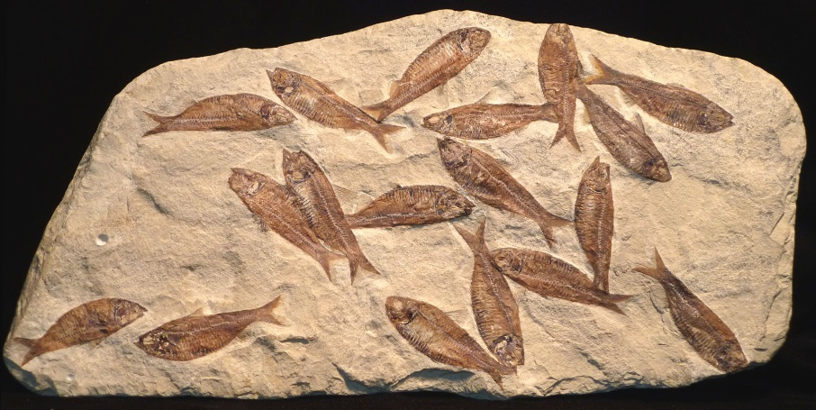
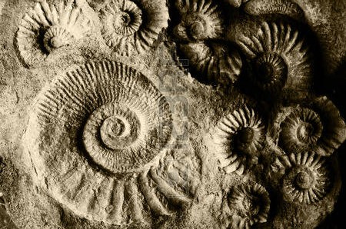
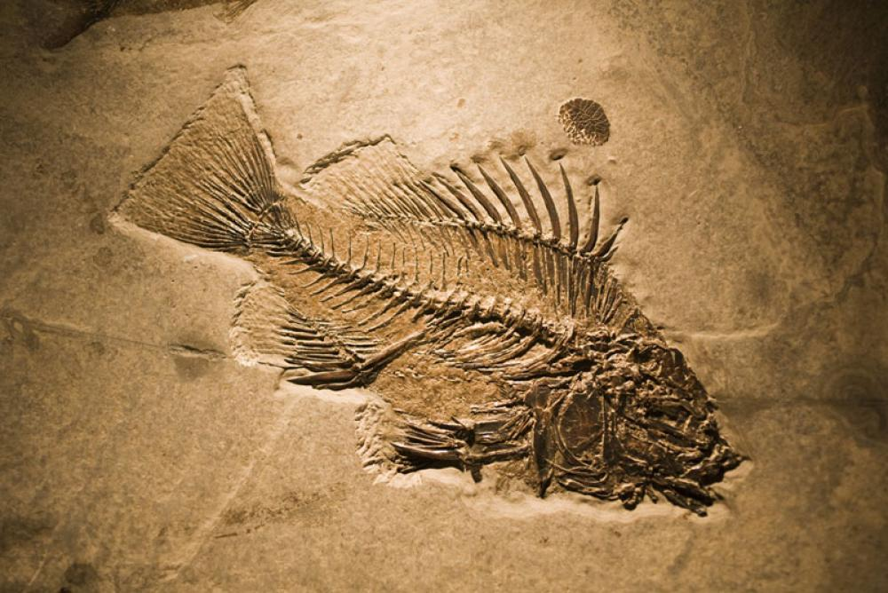
Использование человеком камня
Окаменелости

Slide 15
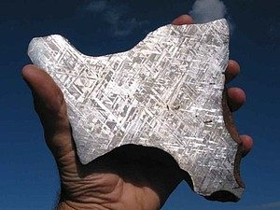
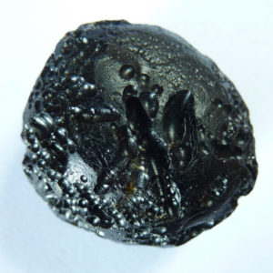
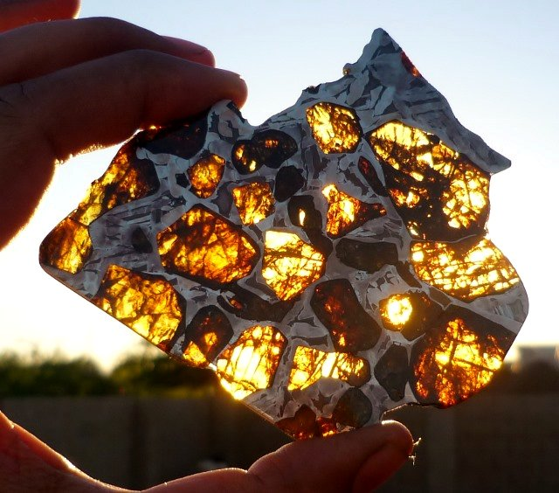
Использование человеком камня
Космические камни
Гибеон
Тектит
Палласит

Slide 16
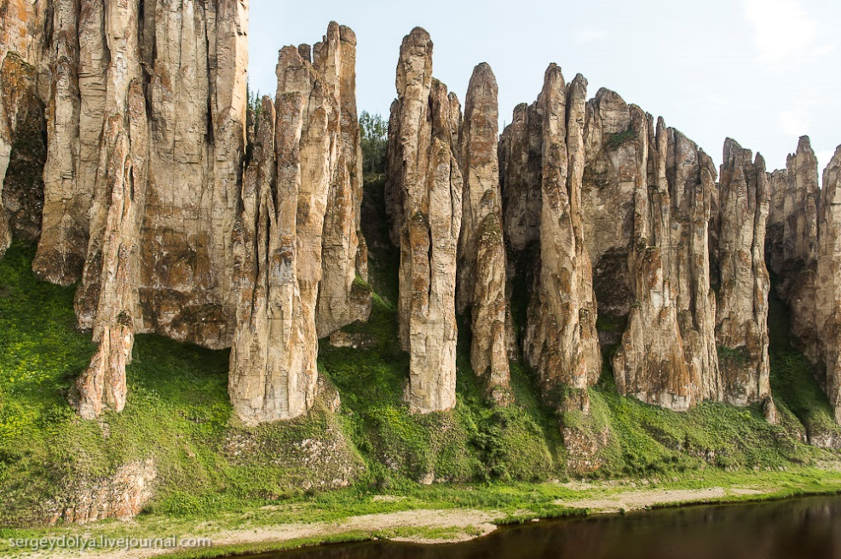
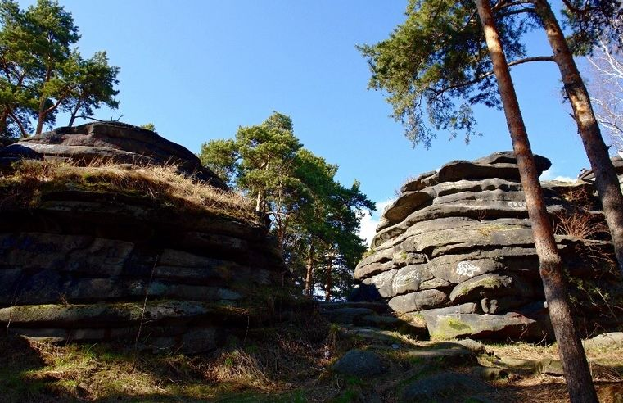
Использование человеком камня
Каменные памятники природы
Парк «Ленские столбы»
Шарташские каменные палатки

Slide 17
Спасибо
за внимание!

